Slide 1
GRUPO PACHAMAMA
DE SAYULA

Slide 2
QUE SIGNIFICA PACHAMAMA?
Para los Quechuas, Madre tierra, deidad máxima de los cerreros peruanos, bolivianos y del nordeste argentino.
Para nosotros es nuestro amor a la Madre Naturaleza.

Slide 3
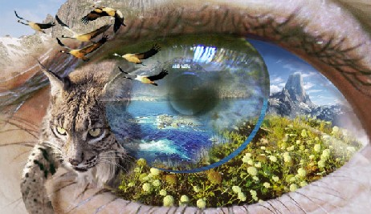

Slide 4
..hiStoRia..
PachamaMa nace el día 21 de marzo de 2007 como un sueño en jóvenes de similares pasatiempos e intereses con la finalidad de crear un espacio común entre chavos que han sido movidos por su espíritu de amor a la madre tierra.
Con la urgencia de llevar a cabo acciones encaminadas a rescatar el medio ambiente de nuestra región y canalizar el inmenso potencial de energía y liderazgo que los jóvenes de nuestro municipio tienen.

Slide 5
Lo que hemos hecho:
(inicios del Grupo, al principio éramos 5 personas)
Apoyo intensivo al Colectivo Bandera Negra Sayulteca; en labores de acopio de materiales de reciclaje. Sábados de abril y mayo de 2007. Futuro Parque Recreativo atrás del Santuario enfrente del Lienzo Charro “El amigo”.

Slide 6
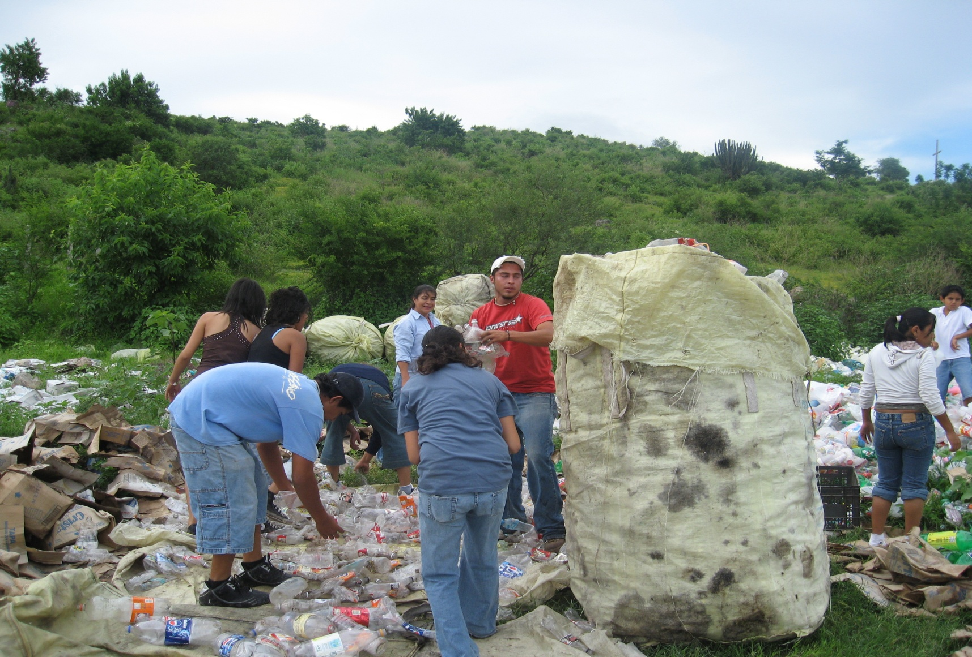

Slide 7
1er Festival Ecológico PaChamaMa de Sayula, Jalisco. Domingo 3 de Junio de 2007. Explanada de la Plaza de Armas de Sayula, Jalisco.
Para el día 3 de Junio después de una semana de intensa labor ecologista en conjunto de la Asociación Amigos de la Naturaleza A.C., del mismo lugar los iniciadores del grupo se esmeraron en organizar un festival lleno de stands donde se montaron exposiciones de los diferentes proyectos en Sayula con miras ecológicas, entre los que destacan:

Slide 8
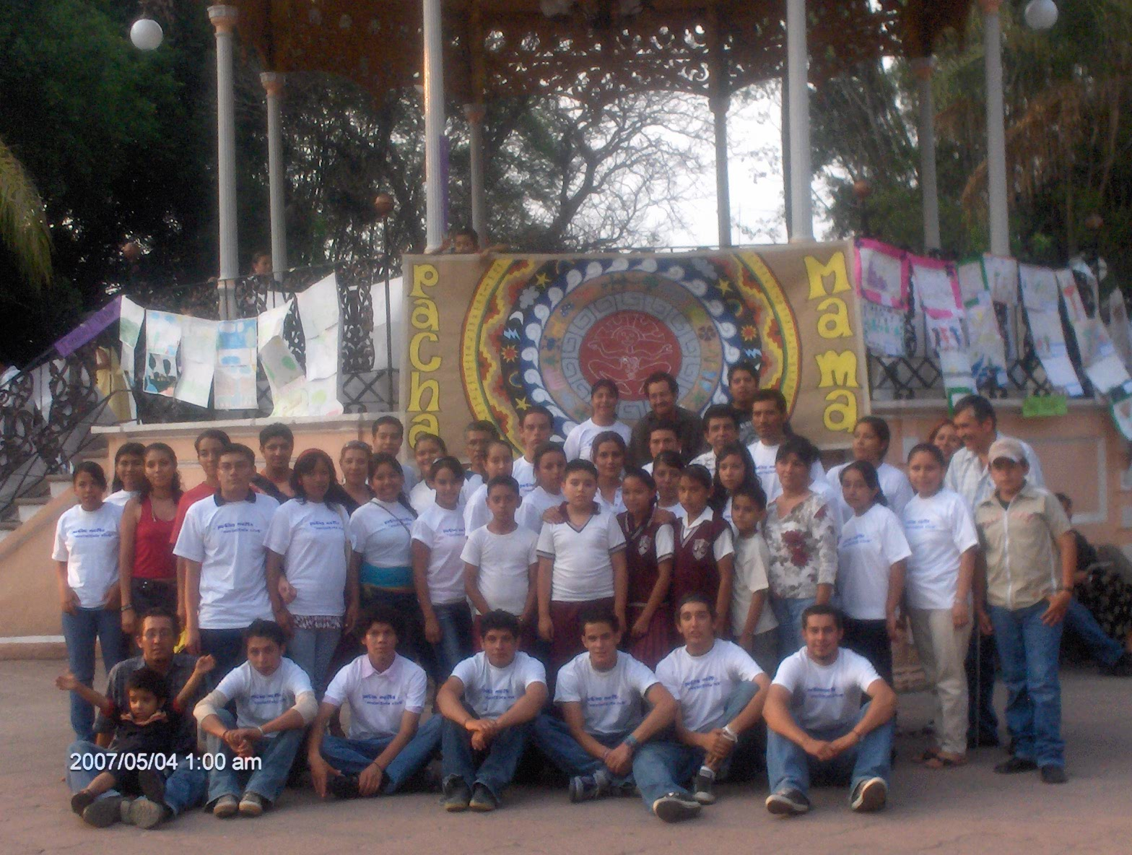

Slide 9
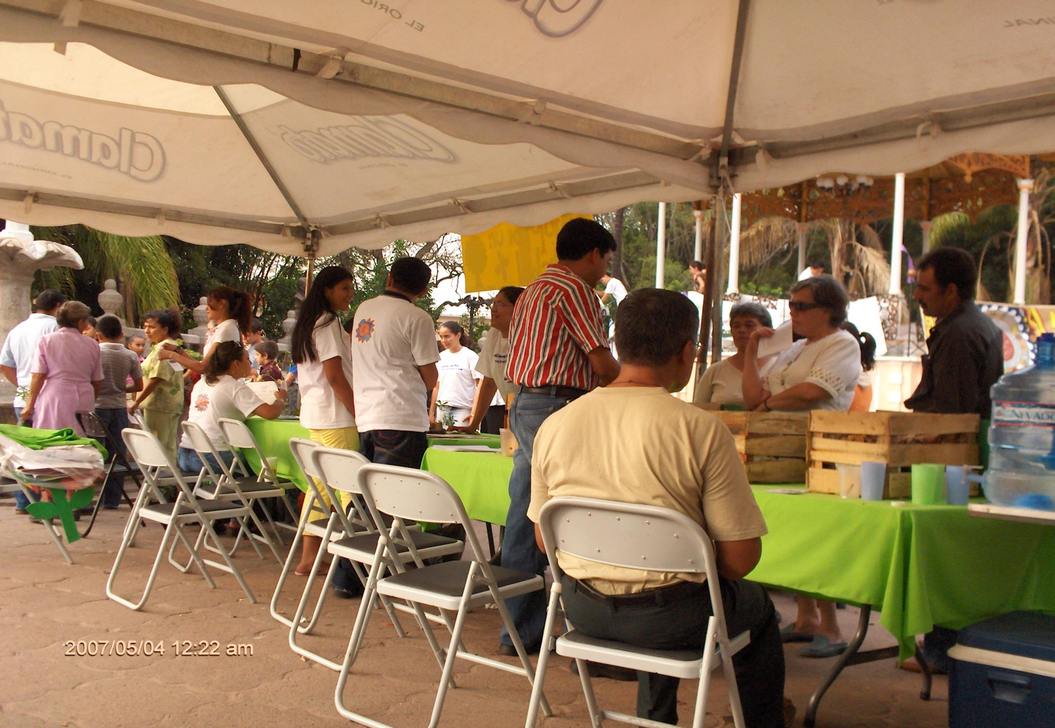

Slide 10
Exposición de Pintura
por parte de la Pintora Nancy del Grupo Hollín Yolistli de Tuxpan, Jalisco, como invitados de honor.
Exposición de Artesanías
por parte del Artesano reconocido Miguel Angel y del Coordinador del Grupo Ollin Yolistli de Tuxpan, Jalisco Alan Arenas.
Presentación de experiencias y folletos del Centro de Acopio de plástico
Colectivo Bandera Negra Sayulteca. Este grupo que en su ardua lucha por lograr un mundo mejor y de igualdad entre personas y conciencia social también le entran duro a la onda de la ecología.
Taller de Dibujo infantil
por parte del Colectivo Media Luna de este municipio, el cuál lleno de dibujos y momentos alegres de los niños asistentes al evento.

Slide 11
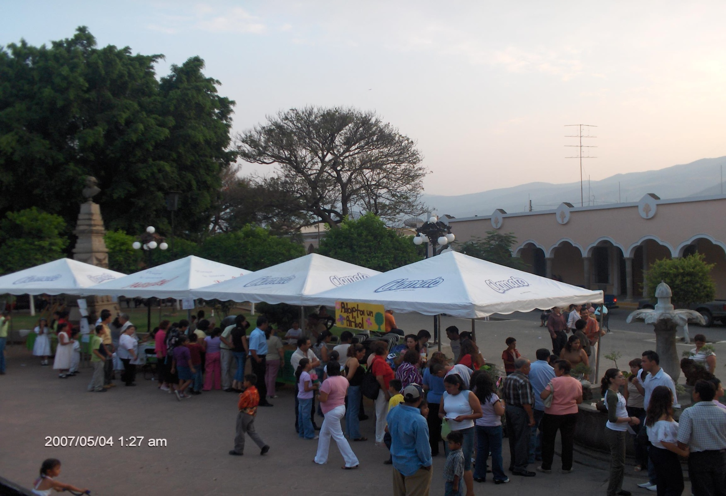

Slide 12
Adopta un árbol
Por parte de Grupo paChamaMa el cuál consistía en hacer un registro donde las personas que recibieran de nuestras manos un arbolito tenían que firmar una carta de compromiso para cuidar y proteger su arbolito que podía ser un pinito o un arrayán.
Baño Ecológico
a cargo de un grupo de jóvenes emprendedores del CBTa. No.19, de esta ciudad, que mostraban al público en general el cómo se puede lograr el ahorro del agua.
Crema Cebollín
a cargo de otro grupo de jovencitas emprendedoras del CBTa. No.19, la cuál mostraban un producto a base de extractos orgánicos vegetales en su busca de sustituir los de uso cotidiano elaborados con sustancias tóxicas y agresivas para el medio ambiente.

Slide 13
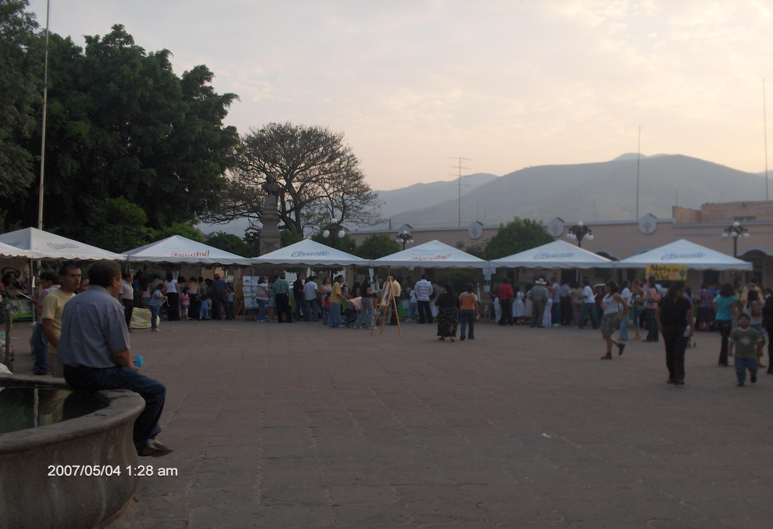

Slide 14
Presentación de trabajos de Composta
a cargo de un grupo de estudiantes de la escuela Fray Juan Larios de Sayula, dirigidos por la Mtra. Angélica Colmenero. El cual mostró el interés de los niños en participar en acciones que promuevan un mejor futuro para ellos mismos.
Proyecto de Reciclaje
por parte del Grupo Temachtiani experiencia exitosa en Usmajac, municipio de Sayula.
Exposición de Dibujos “Tendedero Infantil”
una exposición gráfica de temas ecológicos por parte de decenas de niños de los diferentes planteles preescolares y de educación primaria de nuestra ciudad.
Documental “Una verdad inconveniente”
de Al Gore ex candidato del partido demócrata de los E.U. a la presidencia y ahora Premio Novel de la Paz junto otras organizaciones no menos importantes.

Slide 15
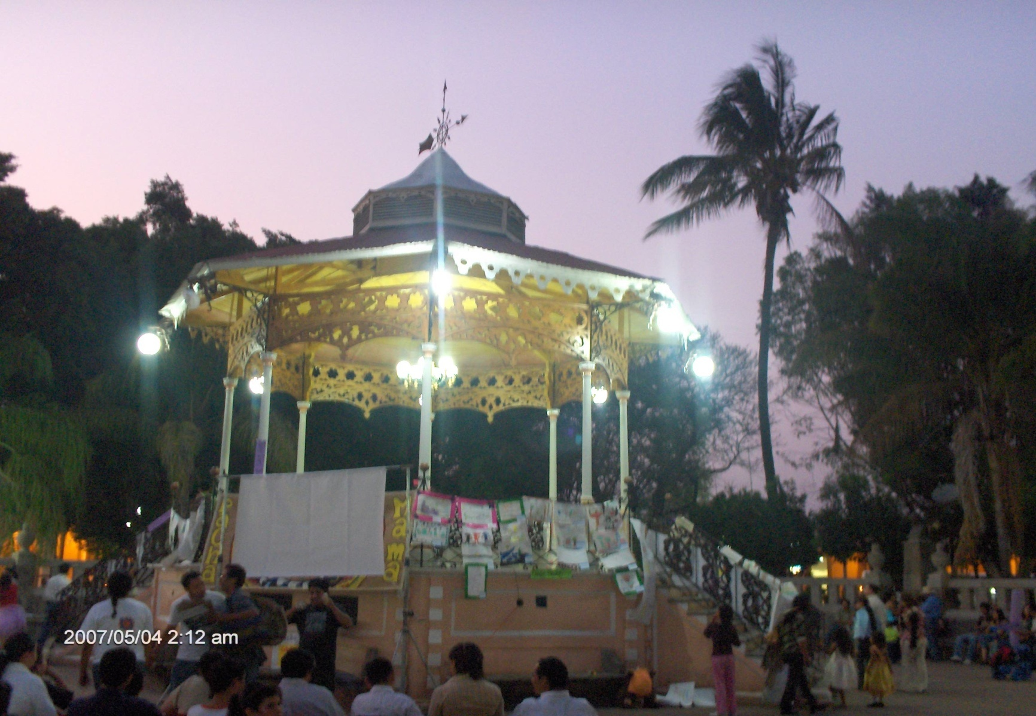

Slide 16
Intensa labor periodística de difusión de cultura ecológica. Periódico Horizontes de Sayula, Jalisco., a lo largo del 2007 y parte del 2008.

Slide 17
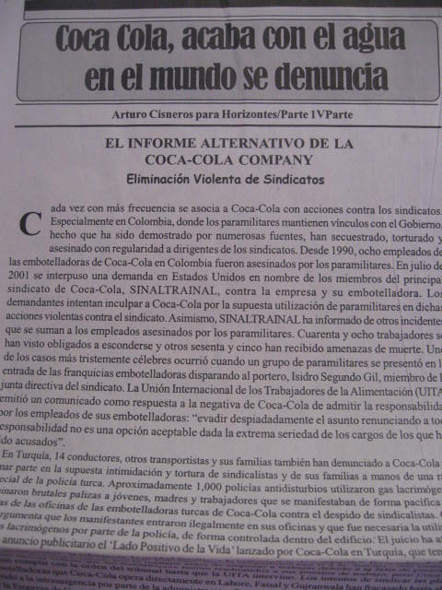
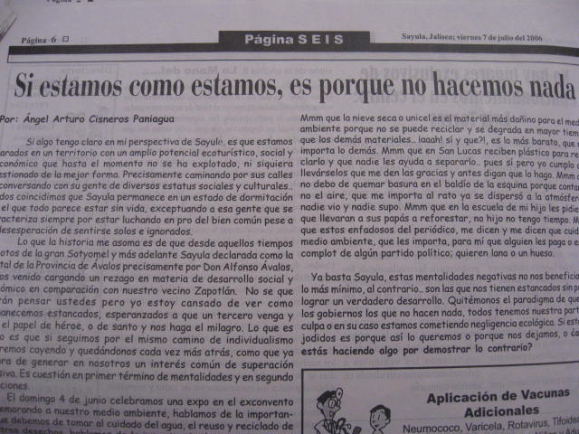
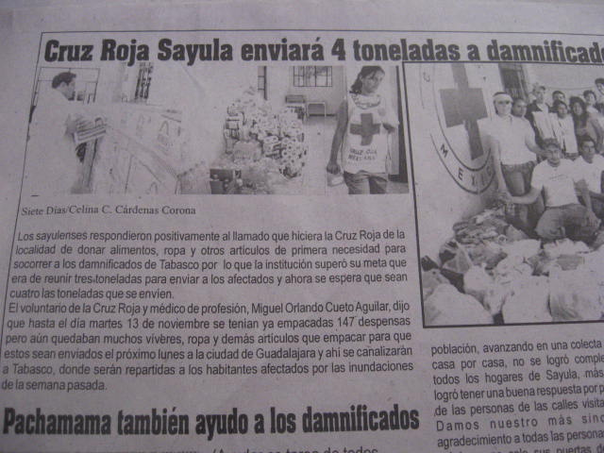
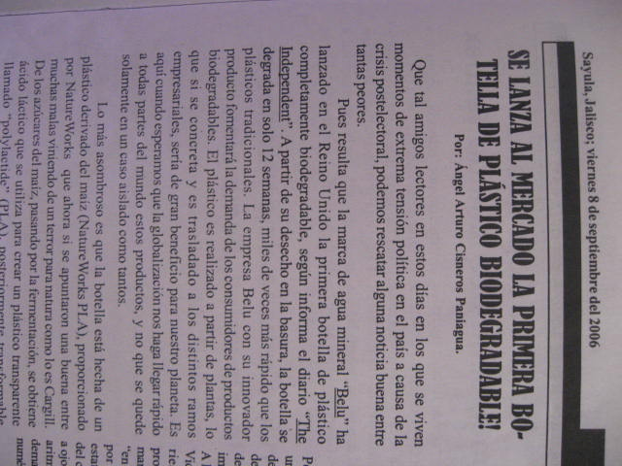
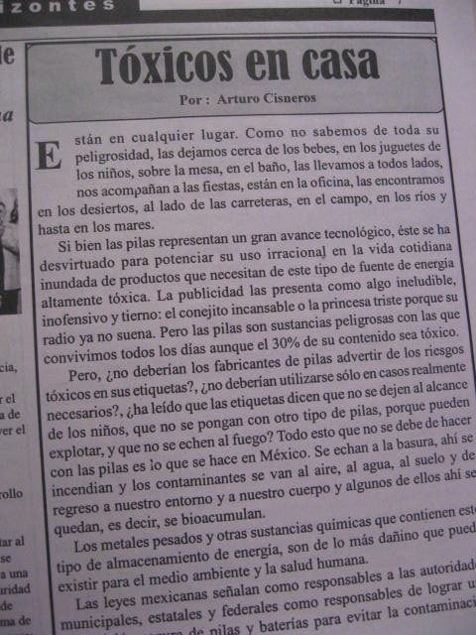
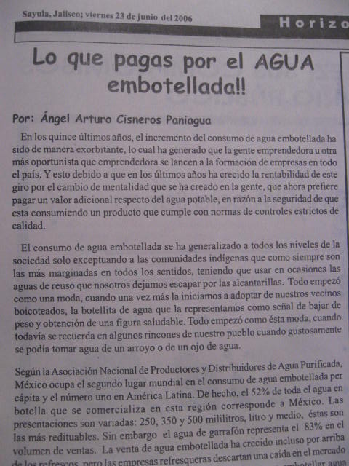
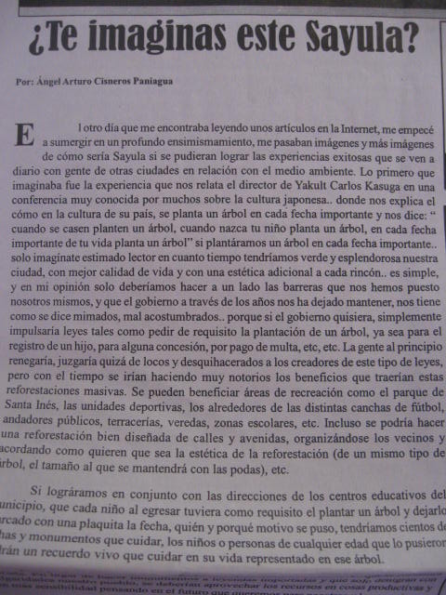
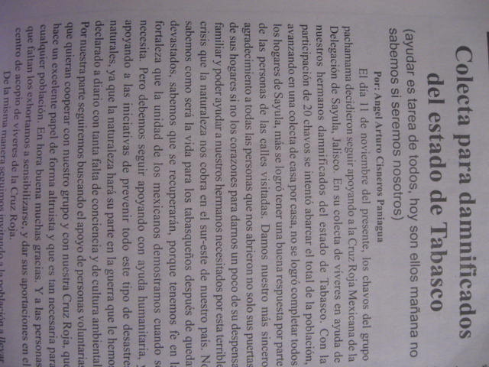

Slide 18
Acciones de reclutamiento de más jóvenes con espíritu pachamama (amor a la madre naturaleza). Foros Ecológicos, Grupo de Liderazgo, emprendedores de bachilleratos, grupos de amigos, volantes, invitaciones por correos electrónicos y carteles de difusión del proyecto. Julio de 2007. Sayula, Jalisco.
(Después de esto ya fuimos 18 integrantes).

Slide 19
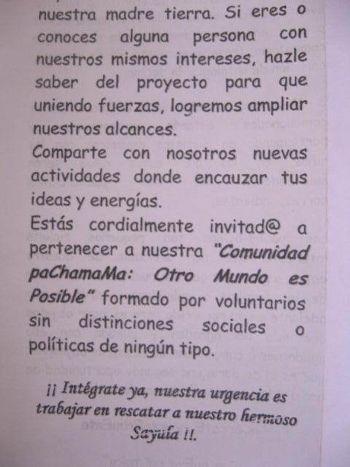
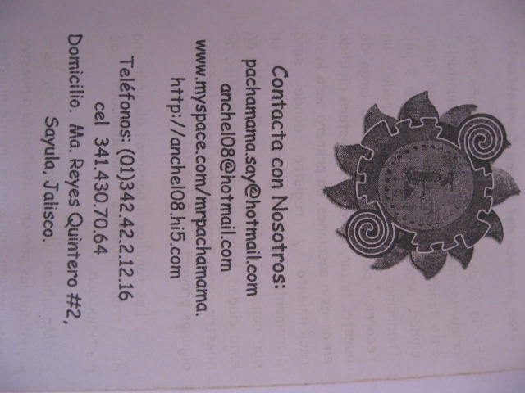

Slide 20
Inicio de actividades de capacitación y planeación de proyectos sociales. Agosto 8 de 2007. Martes y viernes de 7pm a 9pm. Primero Casa de la Cultura y después domicilios particulares.

Slide 21
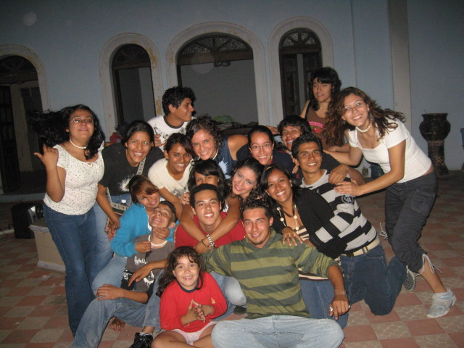

Slide 22
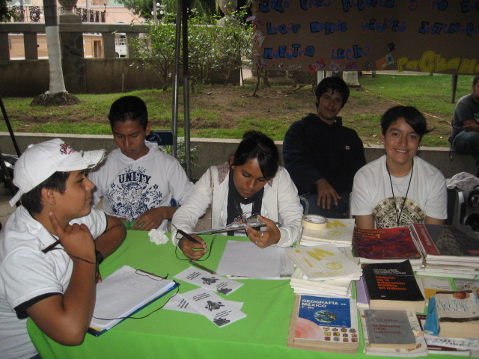

Slide 23
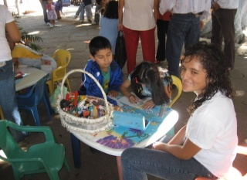
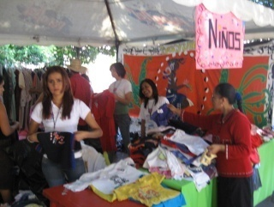
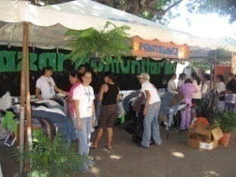
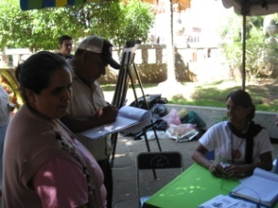
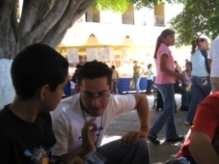
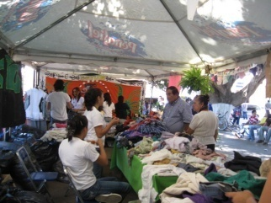
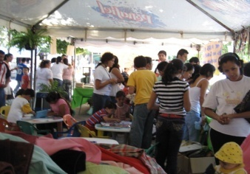
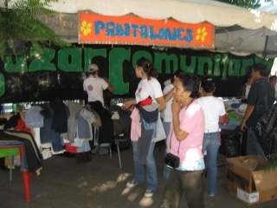
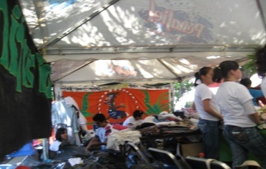
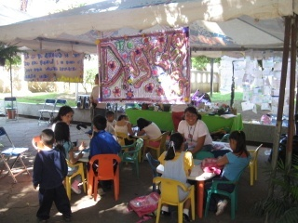
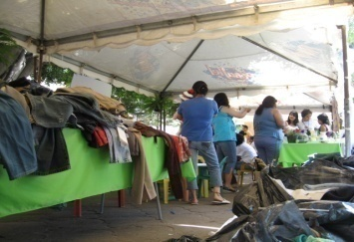
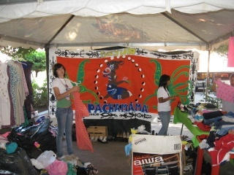
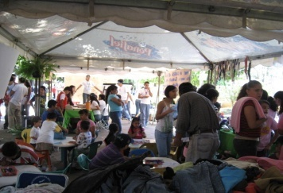
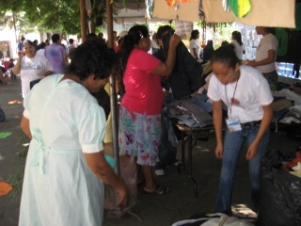
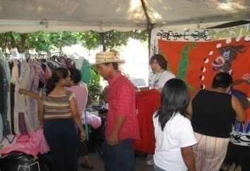
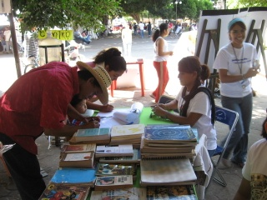
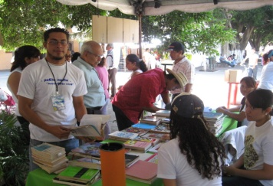
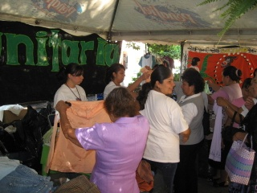
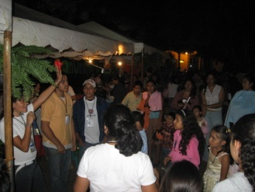
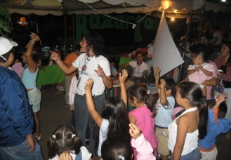
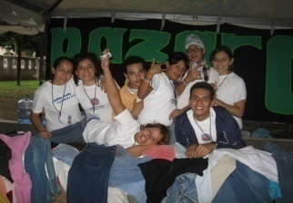
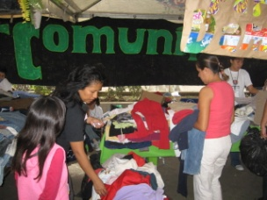
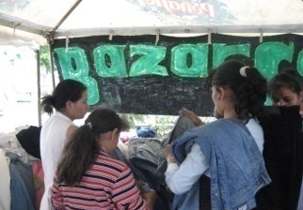
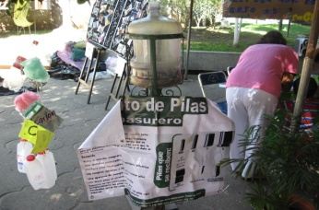
BAZAR COMUNITARIO
30 DE SEPTIEMBRE 07

Slide 24
PRIMER BAZAR COMUNITARIO PACHAMAMA
30 de septiembre, todo el día explanada de plaza de armas parte noreste del jardín principal de la ciudad. (30 integrantes).
Este evento ha sido uno de los que más nos ha llenado de satisfacción por encontrarnos con una excelente respuesta por parte de la ciudadanía sayulense. Consistió en 2 etapas, la primera de recolección consistió en:
Los integrantes del grupo hicimos un recorrido por 10 domicilios al azar de nuestra ciudad recolectando artículos del hogar, trabajo, artísticos, culturales (libros) y de vestir, de segundo uso y hasta tercer uso pero en buen estado físico. Dichos objetos fueron debidamente clasificados por usos y por el género y edad de las personas a las que son útiles.

Slide 25
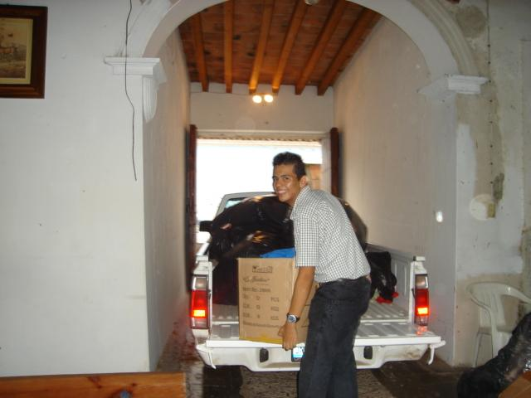
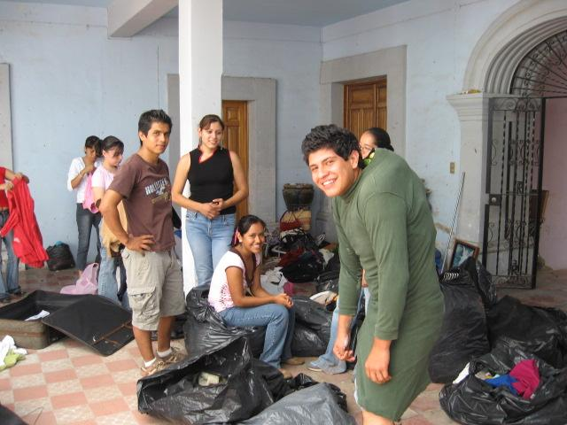
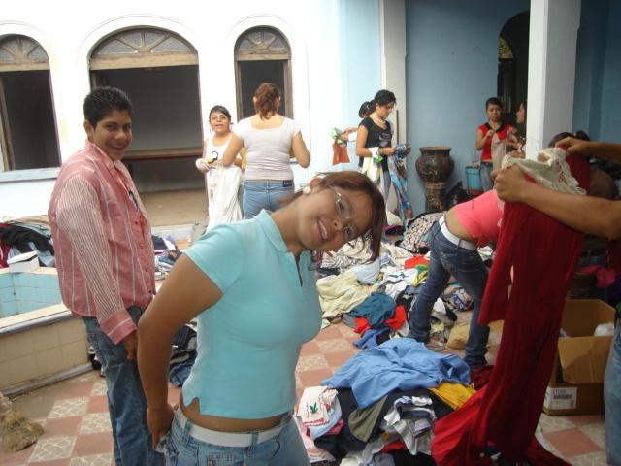
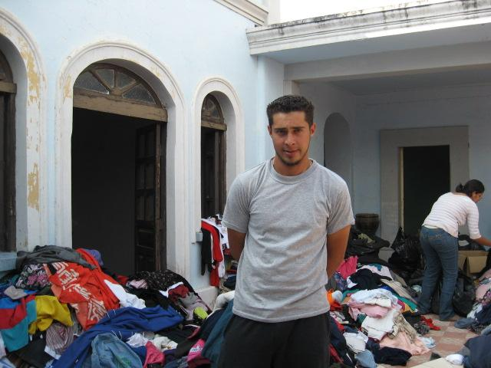

Slide 26
La segunda etapa fue el montaje de nuestro bazar el cuál buscamos el sitio más adecuado para hacerlo accesible al mayor número de población.
La dinámica consistió en exponer todos los artículos recolectados pero no de forma gratuita, si no mediante 3 modalidades de canje.
La primer modalidad es la de paCha-canje.- en ésta modalidad las personas asistentes a nuestro evento pudieron canjear objetos que puedan ser reciclables como botellas de plástico, vidrio, papel, cartón, botes de aluminio y pilas alcalinas. Dependiendo la cantidad de estos materiales fueron entregados los paCha-bOnos equivalentes a la cantidad acopiada.

Slide 27
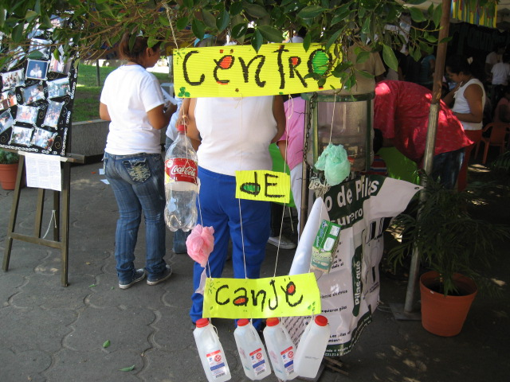

Slide 28
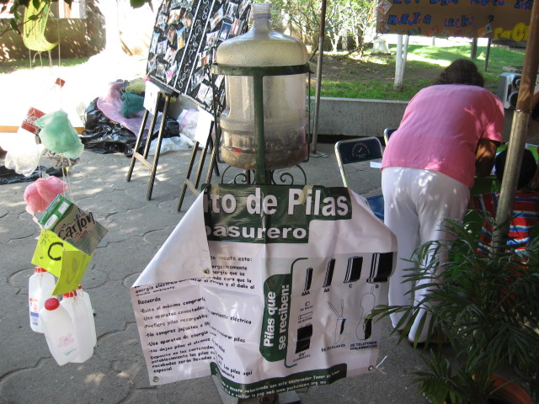

Slide 29
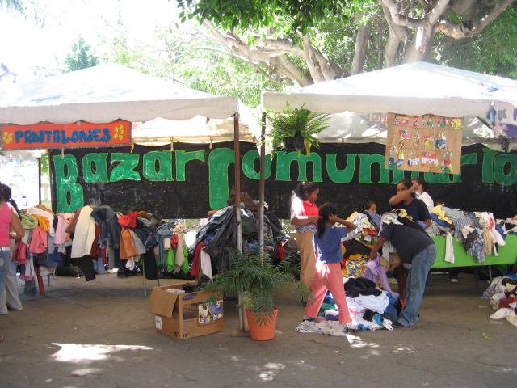

Slide 30
La segunda se trata de sección de paCha-antOloGías.- en ésta modalidad las personas asistentes a nuestro evento fueron acreedores a paCha-bOnos participando en las dinámicas de dejar algún comentario, frase, o encuesta rápida sobre el medio ambiente.

